Slide 1
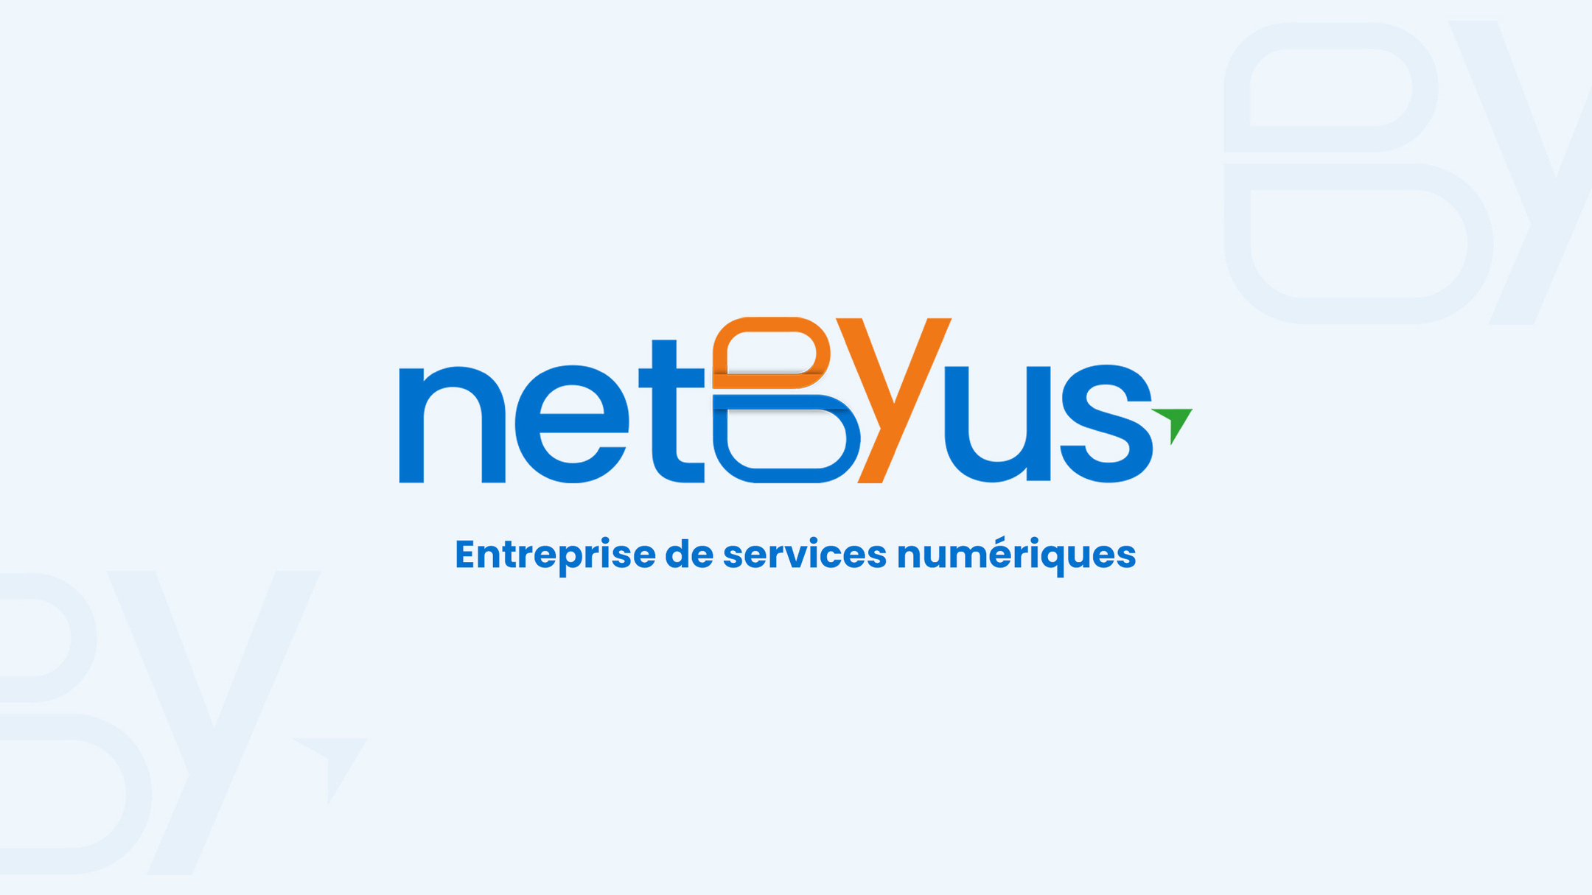

Notes:
1.7.2013
1
‹#›

Slide 2









Qui sommes-nous ?
NetByUs est une entreprise internationale de services numériques, organisée autour de trois domaines d'expertise :
Édition de solutions SaaS
Conseil (Consulting)
Infrastructure & Cloud
Notre approche 360° couvre tout le cycle de vie d’un projet informatique :
Conception
Réalisation
Accompagnement
    Analyse des besoins
    Conception technique
    Assistance à maîtrise d’ouvrage
    Développement
    Tests et validation
    Déploiement
    Formation
    Support
    Amélioration continue
2

Slide 3






Notre approche méthodologique
NetByUs s’appuie sur une méthodologie d’intervention structurée, inspirée des meilleures pratiques internationales en gestion de projet et en gouvernance des systèmes d’information (PRINCE2, ITIL, etc.). Cette approche garantit une parfaite adéquation entre les besoins métiers, les solutions déployées et les objectifs stratégiques du projet.
Cadrage de la mission
Définir les objectifs et la portée du projet
1
Accompagnement à la mise en production
Suivi et pilotage du développement
Assurer un accompagnement jusqu'à la mise en production.
5
2
Surveiller les progrès et ajuster si nécessaire
Assistance aux recettes
Contrôle qualité
Soutenir les tests et l’acceptation du projet
4
3
Assurer que les livrables répondent aux normes
3
Notes:
1.7.2013
3
‹#›

Slide 4
Assistance à Maîtrise d’Ouvrage (AMOA)
Nous pouvons accompagner l’UGP à :
Cadrage et pilotage fonctionnel
Qualité, recette et tests
    Cadrer les besoins métiers et formaliser les exigences fonctionnelles
    Assurer l'interface entre les utilisateurs et les équipes de développement.
    Piloter l’avancement du projet et suivre les demandes de changement
    Veiller à la conformité et à la qualité des livrables (code, documentation, performances)
    Organiser la recette fonctionnelle et le suivi des anomalies
    Superviser les tests techniques (intégration, charge, sécurité, continuité)
Automatisation des processus
Accompagnement et déploiement
    Identifier les processus à automatiser
    Valider les workflows et circuits de validation
    Contrôler la cohérence des règles de gestion
    Préparer les utilisateurs et accompagner la conduite du changement.
    Accompagner la prise en main des nouvelles fonctionnalités
    Sécuriser la mise en production et le suivi post-déploiement
4
Notes:
1.7.2013
4
‹#›

Slide 5

Quelques références clés
Avant-projet
    Recueil et formalisation des besoins
    Élaboration du cahier des charges pour l’ERP multi-pays et pour la solution de contrôle d’accès sécurisés
Doehler Afrique de l’Ouest & Afrique Centrale
Phase projet
Döhler est un producteur, distributeur et fournisseur mondial d’ingrédients naturels et de systèmes d’ingrédients à base de technologies, notamment des additifs alimentaires, destinés aux industries agroalimentaires.
    Conception et développement de l’ERP multi-pays intégrant plusieurs domaines métiers et de la solution de contrôle d’accès et de gestion des accès sécurisés
    Tests unitaires, tests d’intégration et tests de performance
Après-projet
22
07
    Formation et accompagnement des utilisateurs
    Accompagnement à la mise en production
    Support, maintenance et amélioration continue
pays
sites
5

Slide 6

Quelques références clés
Avant-projet
    Recueil et formalisation des besoins
    Élaboration du cahier des charges pour la solution de gestion des dossiers notariaux
Cabinet Notarial ADYK
Phase projet
ADYK est un cabinet notarial spécialisé dans l’accompagnement juridique des particuliers, des entreprises et des institutions.
    Conception, développement et intégration de la solution de gestion électronique des archives et des documents (GED)
    Tests unitaires, tests d’intégration et tests fonctionnels
Après-projet
    Formation et accompagnement des utilisateurs
    Accompagnement à la mise en production
    Support, maintenance et amélioration continue
6

Slide 7
Quelques références clés
Avant-projet
    Recueil et formalisation des besoins
    Élaboration du cahier des charges pour la digitalisation du Système de Management Intégré Qualité, Sécurité et Environnement (SMI-QSE)
SDP Groupe
Phase projet
Un groupe qui met au service des maîtres d’ouvrage publics et privés une expertise internationale sur des projets d’infrastructures de transport, d’ouvrages d’art et immobiliers.
    Conception d’une solution basée sur une base existante développée par NetByUs, améliorée pour ce projet
    Développement, tests unitaires et tests d’intégration
Après-projet
    Formation et accompagnement des utilisateurs
    Accompagnement à la mise en production
    Support, maintenance et amélioration continue
7

Slide 8




Ce qui caractérise nos interventions
Nos interventions reposent sur quatre engagements qui garantissent la réussite de chaque projet.
Une approche orientée métier
Un accompagnement de proximité
Une culture du résultat
Une expertise multisectorielle reconnue
8
Notes:
1.7.2013
8
‹#›

Slide 9






Nos coordonnées
Notre équipe est à votre disposition pour répondre à vos besoins et vous accompagner dans vos projets.
Site web
Email
netbyus.com
contact@netbyus.com
Téléphone
Localisation
+229 01 55 01 83 63
Cadjehoun, Cotonou, Bénin
LinkedIn
Facebook
linkedin.com/company/net-by-us
facebook.com/netbyus
9
Notes:
1.7.2013
9
‹#›

Slide 10


